Slide 1
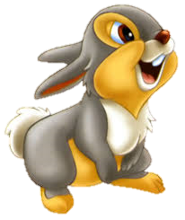
Мультимедийное дидактическое
пособие
«Музыкальные
загадки»
Выполнил:
Муз.руководитель:
Айзенштадт З.А.
МБДОУ №411 г.Самара

Slide 2
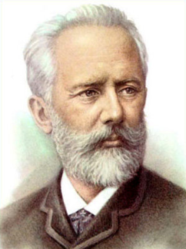
Ответ:
композитор
Пишет музыку для нас
Мелодии играет
Стихи положит он на вальс
Кто песни сочиняет?

Slide 3
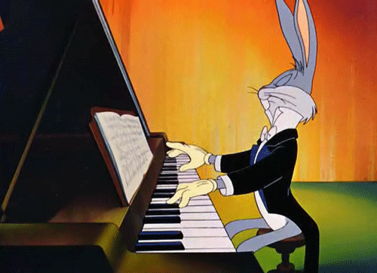
Ответ:
Исполнитель
Нужен музыке не только «сочинитель»
Нужен тот, кто будет петь.
Он………

Slide 4
Ответ:
Слушатель
Тот, кто песни не поёт, а слушает,
Называется, ребята,………..

Slide 5
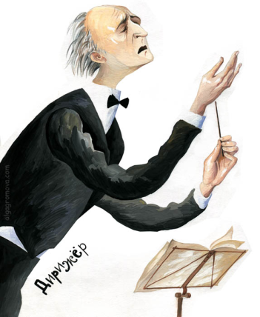
Дирижёр
Ответ:
Я на сцену в полумраке
Выйду в элегантном модном фраке
Тонкой палочкой взмахну-
Скрипочки зальются
Всколыхнёт арфист струну,
Трубы отзовутся
Как оркестр играет славно!
Ну а я в нём-самый главный

Slide 6
Ответ
Хор
Песню запоём все вместе
Зазвучит по саду песня
Складно, слаженно и дружно
Вместе петь, ребята, нужно
Песен полон коридор-
Так старается наш…..

Slide 7
Ответ
Нотный стан
Пять линеек-дом для нот,
Нота в каждой здесь живёт.
Люди в мире разных стран
Зовут линейки…

Slide 8
ответ
Скрипичный ключ
Он ключ, но ключ не для двери
Он в нотоносце впереди.

Slide 9
Ответ
Ноты
Семь сестрёнок очень дружных
Каждой песне очень нужных.
Музыку не сочинишь
Если их не пригласишь

Slide 10
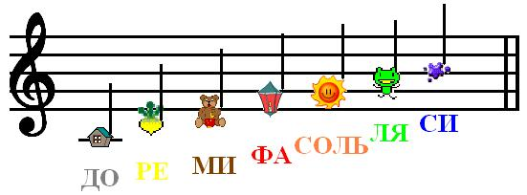
Ответ
звукоряд
Если ноты в ряд стоят
Эти ноты -…..

Slide 11
Конец

